Slide 1
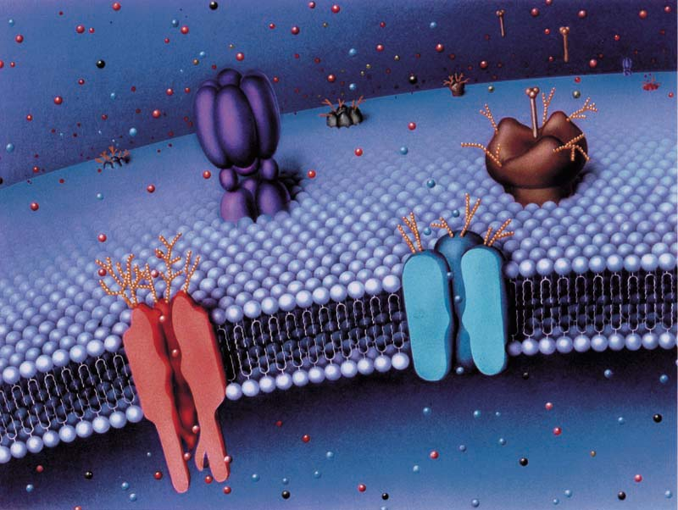
第四章 细胞的物质输入和输出
第一节 物质跨膜运输的实例

Slide 2
学习目标
1、掌握细胞吸水和失水的条件(重点)
2、能分析植物细胞质壁分离与复原现
象说明什么问题(重点)
3、举例说出细胞膜是选择透过性膜(重点)
4、尝试提出问题，作出假设(难点)
5、能进行植物细胞吸水和失水的试验设计
和操作

Slide 3
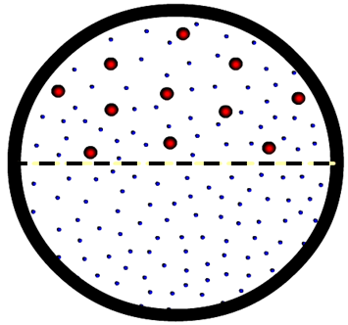
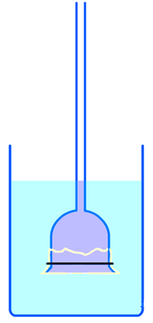
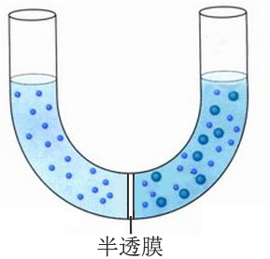

渗透系统装置
高浓度
蔗糖分子
4
半透膜
蔗糖溶液
2
5
水分子
低浓度
玻璃纸
B
3
A
清水
1

Slide 4
讨论:
1、漏斗管内的液面为什么会升高？
2、如果用一层纱布代替玻璃纸，漏斗管内的液面还会升高吗？
3、如果烧杯中不是清水，而是同样浓度的蔗糖溶液，结果会怎样？
单位时间内透过玻璃纸的水分子数多于渗出玻璃纸的水分子数量
不会, 因为纱布的孔隙很大, 蔗糖分子也可以自由透过.
液面不会升高, 单位时间内透过玻璃纸的水分子数等于渗出玻璃纸的水分子数量

Slide 5

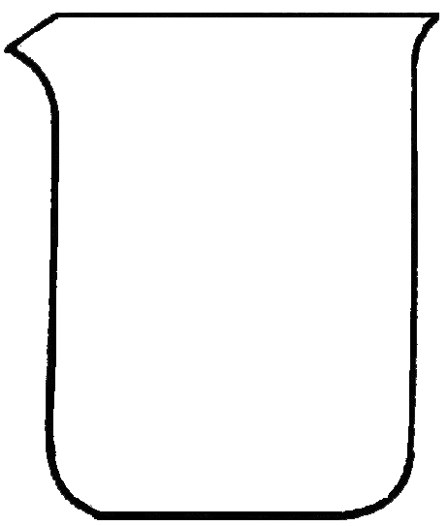

扩散
渗透

Slide 6

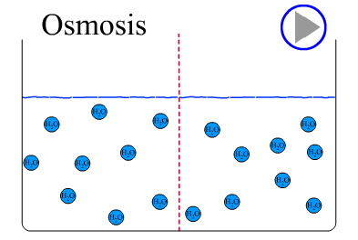
水分子(或其它溶剂分子)通过半透膜等结构由浓集区域向稀少区域移动的扩散现象
区别：渗透与扩散的不同在于渗透必须有渗透膜（半透膜）

Slide 7
渗透作用的概念:
水分子（或其他溶剂分子）透过半透膜的扩散
半透膜：一些物质（一般是水分子物质）能透过，而另一些物质不能透过的多孔性薄膜。
半透膜
条件
膜两侧的溶液具有浓度差
溶液浓度低 溶液浓度高
水多 水少
原理

Slide 8
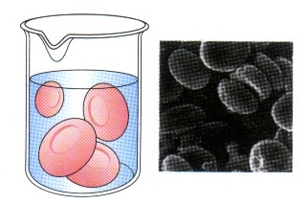
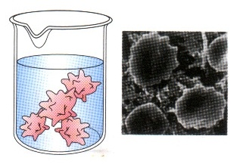
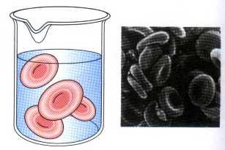
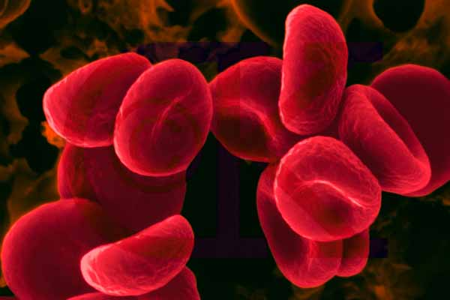
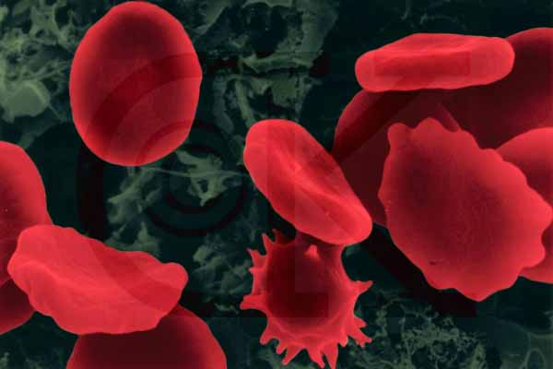
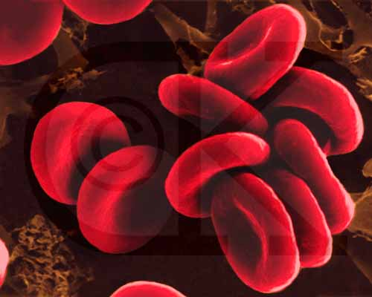
一、动物细胞的吸水和失水
外界溶液浓度
小于
细胞质浓度
细胞吸水膨胀
外界溶液浓度
大于
细胞质浓度
细胞失水皱缩
外界溶液浓度
等于
细胞质浓度
保持原状态
细胞膜
这里的什么结构相当于半透膜？

Slide 9
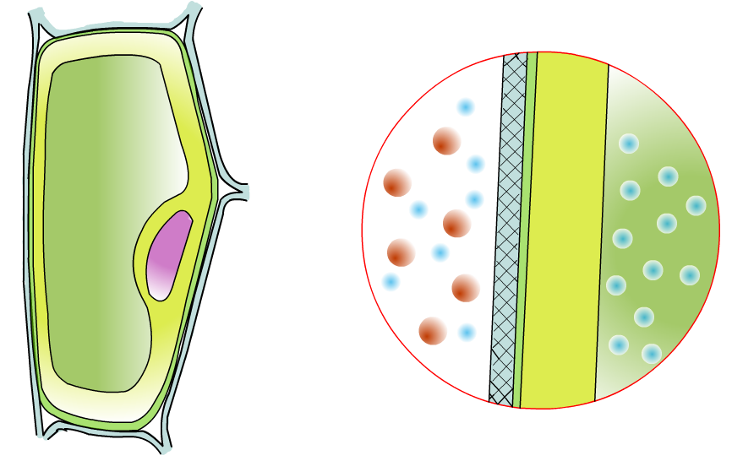
成熟植物细胞的吸水和失水
植物细胞内的液体环境主要指的是液泡里面的细胞液，细胞膜和液泡膜以及两层膜之间的细胞质称为原生质层

Slide 10
二、植物细胞的吸水和失水
探究：
1、将白菜剁碎做馅时,常常放一些盐,一会儿后就可看到水分渗出。
2、对农作物施肥过多，会造成“烧苗”现象。
提出问题：
1、植物细胞会出现失水的情况吗？（渗出的水是细胞内的水还是间隙的水）
2、植物细胞在什么情况下会失水？
3、原生质层是否相当于一层半透膜？

Slide 11
作出假设：
原生质层相当于半透膜
理由是：植物细胞膜和液泡膜都是生物膜，（P61）他们具有与红细胞的细胞膜基本相同的化学组成和结构。上述的事例与红细胞的失水和吸水很相似。
原生质层是细胞层次的结构，要观察它，我们必须借助于什么工具？
那么我们应该选用什么样的实验材料才能使实验成功呢？
液泡和细胞体积、大小的变化

Slide 12
设计方案：
将植物细胞分别浸润在较高浓度的蔗糖溶液中和清水中，观察其大小的变化。
预期实验的结果：
由于原生质层相当于一层半透膜，水分子可以自由通过，而蔗糖分子则不能通过，因此在蔗糖溶液中，植物细胞的中央液泡会缩小，细胞皱缩；在清水中植物细胞的液泡又会变大，细胞膨胀。

Slide 13
设计实验：
P62
实验结果：
中央液泡大小
原生质层的位置
细胞大小
蔗糖
溶液
原生质层脱离细胞壁
基本不变
变小
水的进出方向——
顺相对含量的梯度进出植物细胞
清水
逐渐恢复原来大小
原生质层恢复原来位置
基本不变

Slide 14
实验结论：
原生质层相当于半透膜
渗透系统装置
成熟的植物细胞
原生质层
(选择性透过膜)
半透膜
长颈漏斗中有蔗糖液
细胞内有细胞液
烧杯中有清水
外界溶液

Slide 15
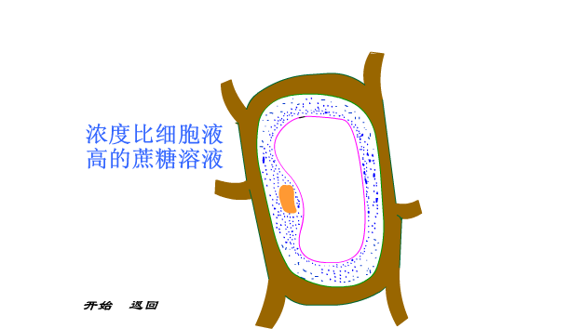
植物细胞质壁分离现象
外界溶液浓度 细胞液的浓度，细胞失水
原生质层收缩，与细胞壁分离
颜色变化：浅 深

Slide 16
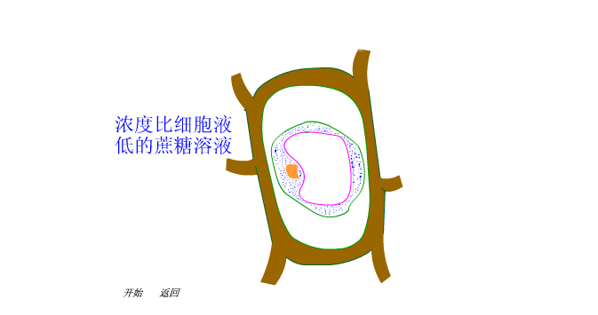
植物细胞质壁分离复原现象
外界溶液浓度 细胞液的浓度，细胞吸水
原生质层与细胞壁又贴合
颜色变化：深 浅

Slide 17
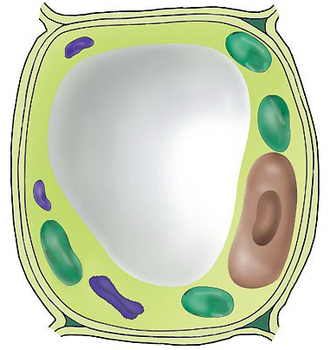
细胞壁
（全透性）
细胞膜
细胞质
原生质层
∆h
液泡膜
（半透膜）
S₁
细胞液
（具有一定的浓度）
S₂
成熟的植物
细胞模式图
外界液体
渗透装置
示意图
∆h=S₁-S₂

Slide 18
物质跨膜运输的其他实例
实例一
培养液中的离子浓度
初始浓度
水稻
番茄
0 Mg^{2＋} Ca²⁺ Si⁴⁺ 离子
1、水稻培养液中的钙、镁两种离子浓度为什么会增高？是不是水稻不吸收反而向外排出呢？
2、不同作物对无机盐离子的吸收有差异吗？

Slide 19
根据资料分析
1.在培养过程中，水稻吸收水分及Si⁴⁺离子较多，吸收Ca²⁺、Mg²⁺较少，结果导致水稻培养液里的Ca²⁺、Mg²⁺浓度增高。
2.在番茄的培养液中， Ca²⁺、Mg²⁺的浓度下降，而Si⁴⁺的浓度升高，证明番茄吸收的Ca²⁺、Mg²⁺比Si⁴⁺ 多。
3.不同作物对无机盐的吸收是有差异的。

Slide 20
实例二：微生物体内矿物质含量
微生物
P₂O₅
K₂O
大肠杆菌
33.99
12.95
圆褐固氮菌
4.93
2.41
酵母菌
51.00
38.66
米曲菌
48.55
28.16
结论：细胞对于物质的输出和输入有选择性。

Slide 21
实例三：
20 —25倍
I－
血液中碘的浓度
250mg/L
人体甲状腺滤泡上皮细胞具有很强的摄取碘的能力
水分子的运输是顺相对含量梯度的，其他物质的跨膜运输也是这样的吗？由此你能得出什么结论？
结论：
物质（如碘）的跨膜运输并不都是和水一样顺相对含量梯度的运输的。

Slide 22


水分子跨膜运输是顺相对含量梯度的
其他物质的跨膜运输并不都是这样，这取决 于细胞生命活动的需要。
细胞对物质的吸收是有选择的。
细胞膜不仅是半透膜
还是选择透过性膜

Slide 23
上述现象说明
细胞膜的功能特点：
活细胞的细胞膜可以
细胞要选择吸收的离子或小分子可以通过;
让水、 O₂、CO₂等小分子自由通过;
而另一些离子，小分子和大分子则不能通过。
选择透过性
(selective permeable)

Slide 24
渗透作用原理的运用
（1）判断植物细胞的生活状况
（2）判断植物细胞的细胞液浓度
（3）农业生产中的水肥管理
（4）生活中杀菌、防腐、腌制食品

Slide 25
细胞膜的选择透过性
可以用来
判断细胞的死活
原理:死细胞的细胞膜没有选择透过性
植物细胞的质壁分离和复原
不该进入细胞的物质进入了细胞(台盼蓝、
红墨水等)

Slide 26
细胞膜的选择透过性
可以用在
工业、农业和医学的很多方面
污水处理
海水淡化
植物抗寒研究
人工肾

Slide 27
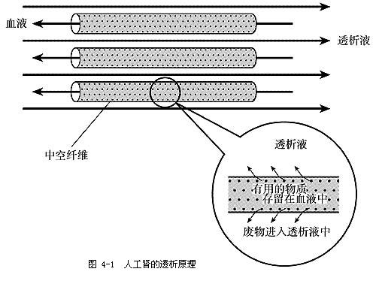
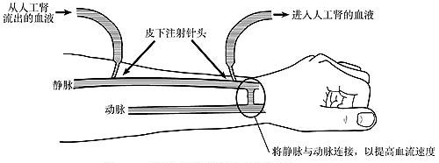
逆流交换
人工肾
关键：血液透析膜（具有选择透过性）

Slide 28
四、渗透作用原理的运用
（1）判断植物细胞的生活状况
（2）判断植物细胞的细胞液浓度
（3）农业生产中的水肥管理
（4）生活中杀菌、防腐、腌制食品

Slide 29
反 馈 练 习
D
1、以下可以发生渗透作用的是____.
A.煮熟的马铃薯条放入水中
B.把干种子放在清水中
C.烈日下菠菜叶子下垂
D.放在盐水中的萝卜变软

Slide 30
2、a、b、c是三个相邻的细胞，已知a细胞液浓度> b细胞液浓度> c细胞液浓度,如图所示，能正确表示水分在三者之间关系的是（ ）
C
a
a
A
b
c
B
b
c
a
a
C
b
c
D
b
c

Slide 31
3、田间一次施肥过多，作物变得枯萎发黄，俗称“烧苗”。其原因是（ ）
A、根细胞从土壤中吸收的养分过多
B、根细胞不能从土壤中吸水
C、根系不能将水向上运输
D、根系被肥料分解释放的热能烧毁
B

Slide 32
4、利用高浓度盐水（NaCl溶液）杀菌防腐的原理是（ ）
A、盐水中的Cl－有杀菌防腐的作用
B、盐水中的Na＋不利于细菌的生活
C、盐水是中性的，不适于细菌的生活
D、由于渗透作用使细菌细胞内的水分渗出而死亡
D

Slide 33
5．食醋中的醋酸分子是活细胞所不选择的小分子物质，蔗糖是不被选择的大分子物质。用食醋和蔗糖可以将蒜腌成糖醋蒜，这是因为 ( )
A．醋酸和蔗糖分子存在于活细胞的间隙中
B．醋酸和蔗糖分子分解后被细胞吸收
C．腌制时间长，两种物质缓慢地渗入细胞内部
D．醋酸杀死细胞使细胞膜失去选择透过性
D

Slide 34
6．在处理污水时，人们设计出一种膜结构，有选择地将有毒重金属离子阻挡在膜的一侧，以降低有毒重金属离子对水的污染，这是试图模拟生物膜的 ( )
A、选择透过性功能 B、流动性功能
C、主动运输功能 D、自由扩散功能
A

Slide 35
7、将洋葱表皮细胞浸入浓度为1mol/L的KNO₃溶液中，细胞发生质壁分离。但过一段时间后，自动发生质壁分离复原，表皮细胞又恢复到原来状态。分析
（1）发生质壁分离的原因是 。
（2）自动发生质壁分离复原的原因是 。
（3）以上事实表明细胞膜对 的通透性存在差异，所以它是一种 膜。

Slide 36

（1）洋葱表皮细胞液的浓度小于外界溶液浓度，细胞渗透失水；又由于细胞壁的伸缩性小于原生质层的伸缩性，便导致质壁分离.
（2）由于细胞可选择性地吸收K＋和NO₃－，导致细胞液浓度增加直至大于外界溶液的浓度，细胞开始吸水，从而发生质壁分离复原.
（3）离子 选择透过性

